Slide 1
PTR 5917 – ITS
Sistemas “Inteligentes” de Transportes (ITS)
[Intelligent Transport Systems]

Slide 2
Macro-Programação
Parte 1 | Introdução | Planejamento da Disciplina. Pacotes de Serviços (e Funções) ITS. Arcabouço Conceitual e Metodológico - Arquiteturas ITS. Informações ao Usuário [ITIS]
Parte 2 | Gerenciamento de Tráfego [IHS / ITMS] | Cenário Interurbano - Supervisão Aplicada as Rodovias. Fiscalização do cumprimento de regras de trânsito. Serviços de Apoio aos Usuários (SAU). Cenário Urbano - Gerenciamento de Incidentes. Controle do Fluxo e da Demanda.
Parte 3 | Gerenciamento de Frotas [IPTS, CVO] | Cenário Urbano: Operação do Transporte Público (TP) de “Rota Fixa”. Gestão de Frotas e dos Serviços Prestados. Prevenção e Segurança. Coordenação Multimodos. BRTs (Bus Rapid Transit) Transporte sob Demanda. Processos relacionados ao Veículo Comercial (Baldeações Modais). Gerenciamento de Frotas para o Transporte de Cargas.
Notes:
2

Slide 3
Fundamentos de ITS
Arquiteturas ITS
Arcabouço Conceitual e Metodológico –

Slide 4
14813 -1: Arquitetura(s) de modelo de referência para o setor de ITS
Arquitetura de referência de ITS
1. Informações ao viajante
2. Operações e gerenciamento de tráfego
3. Veículo
4. Transporte de cargas
8. Segurança pessoal relacionada ao transporte rodoviário
7. Pagamento eletrônico relacionado ao transporte
6. Emergência
5. Transporte público
12. Gerenciamento dos dados de ITS
11. Segurança nacional
10. Gerenciamento e coordenação de resposta a desastres
9. Monitoramento das condições climáticas e ambientais

Slide 5
14813 – 1: (11) domínios de serviço de ITS
Informações ao viajante: Fornecimento de informações estáticas e dinâmicas sobre a rede de transporte para usuários, incluindo opções modais e baldeações.
Operações e gerenciamento de tráfego: Gerenciamento da circulação de veículos, viajantes e pedestres em toda a rede de transporte rodoviário.
Transporte público: Operação de serviços de transporte público e o fornecimento de informações operacionais ao operador e ao usuário, incluindo aspectos multimodais.
Transporte de cargas: Gerenciamento das operações de veículos comerciais, gerenciamento de cargas e frotas, e atividades que aceleram o processo de autorização para carga em fronteiras nacionais e jurisdicionais e agilizam as baldeações modais para carga autorizada.
Pagamento eletrônico relacionado ao transporte: Transações e reservas para serviços relacionados ao transporte.
Serviços de veículo: Aumento da segurança e eficiência nas operações do veículo, através de advertências e assistências a usuários ou controle das operações do veículo.

Slide 6
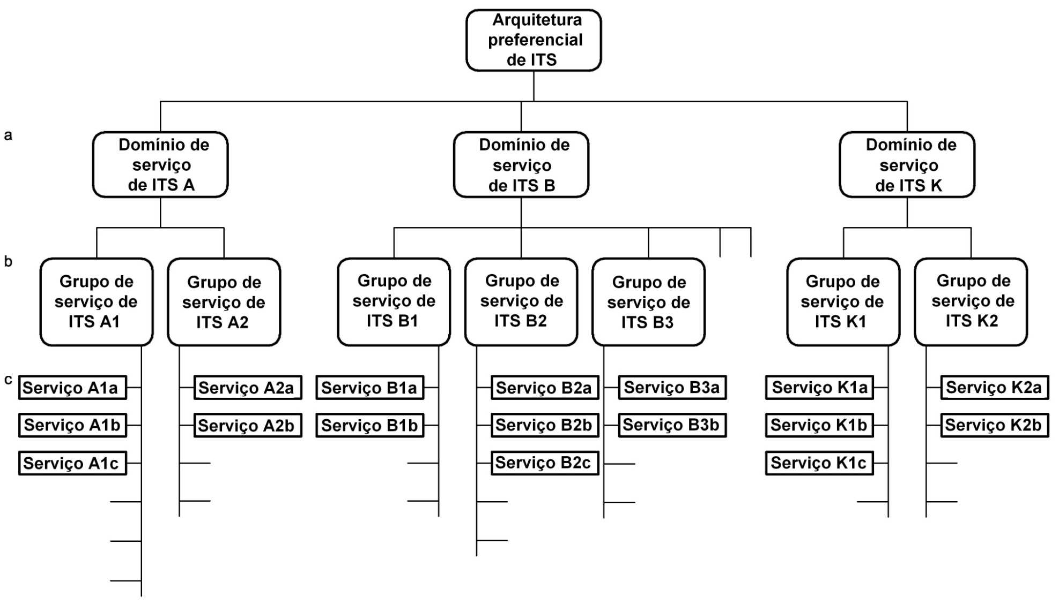
14813 -1: Hierarquia de definições dos serviços de ITS para a arquitetura de referência de ITS

Slide 7
14813 -1: Domínios de serviço, grupos de serviço e serviços de ITS
14813 – Parte 1
Um serviço de ITS consiste de um produto ou atividade provido a um usuário de ITS específico
Os serviços de ITS podem ser considerados como os blocos construtivos elementares de qualquer arquitetura/sistema de ITS.
O nível de detalhe nesta parte da ABNT NBR ISO 14813 está focado no nível de domínios e grupos de serviço e não nos serviços específicos.
Pacotes de Serviços ou Grupos de Serviços
Notes:
7

Slide 8
14813: Arquitetura(s) de modelo de referência para o setor de TICS
14813 – Parte 1
A elaboração de serviços de ITS específicos deve ser efetuada de uma maneira consistente através de qualquer arquitetura específica
As partes 2, 3 e 4 da ABNT NBR ISO 14813 provêem uma metodologia utilizando a UML
14813 – Parte 2
Esta parte da ABNT ISO/TR 14813 desenvolve uma arquitetura de referência de núcleo
A Arquitetura de Referência de Núcleo é uma referência para o desenvolvimento de arquiteturas nacionais
Notes:
8

Slide 9
14813-2: Arquitetura de referência de núcleo de TICS
14813 – Parte 2
A arquitetura do sistema é uma abstração de alto nível, ou modelo, do sistema.
A arquitetura começa com a definição dos serviços conceituais (por exemplo, Parte 1 – serviços fundamentais de TICS)
Estágios identificáveis de desenvolvimento da arquitetura do sistema:
1. Arquitetura de referência
2. Arquitetura lógica
3. Arquitetura física
Notes:
9

Slide 10
AGENDA 1
Modelos
Arquiteturas ITS
Modelo Orientado a Objetos (MOO)
Unified Modeling Language (UML)
Bibliografia

Slide 11
Introdução
Um modelo é uma representação do mundo real.
Quais as perguntas que um modelo pode responder?
Construção de um Modelo → Abstração
O sucesso da implementação de um sistema informatizado depende da qualidade do trabalho de modelagem.
O objetivo da abstração é isolar os aspectos que sejam importantes para algum propósito e suprimir os que não o forem.

Slide 12
Princípios
A modelagem de dados está baseada no princípio de que o conceito do dado (Metadado) de uma organização não muda.
O que muda são os valores associados aos dados e os processos da organização.

Slide 13
Modelagem de Dados - Definição
A modelagem de dados é o processo que identifica dados e esclarece o significado e sua aplicação prática.
Estabelece o vínculo entre as necessidades do usuário e a solução que o software ou o sistema de informações deve resolver.

Slide 14
Modelagem de Dados - Definição
A modelagem de dados envolve:
Identificar objetivos do uso da informação;
Identificar os geradores de informações e as regras que regem cada informação;
Identificar a necessidade de informações no(s) processo(s);
Coletar e selecionar fatos relevantes;
Traduzir a realidade das informações ou de um sistema em um modelo.

Slide 15
Modelagem de Dados - Definição
A modelagem de dados pode ser definida como:
A representação gráfica dos dados de uma área de
interesse ou aplicação.
Um modelo é uma representação simplificada de
uma entidade física, de uma estrutura, de um
processo, ou de um fenômeno, visando a análise de
seu comportamento em situações específicas com um objetivo específico.

Slide 16
Modelagem de Dados – Objetivo
O modelo de dados tem como objetivo:
Transmitir claramente o significado (atributos) dos dados e os relacionamentos entre eles
Registrar as definições precisas destes dados.
É a forma padrão e aceita para analisar dados, projetar e implementar bancos de dados.

Slide 17
AGENDA 1
Modelos
Arquiteturas ITS
Modelo Orientado a Objetos (MOO)
Unified Modeling Language (UML)
Considerações Finais / Bibliografia

Slide 18
Exemplo ITS 1: RITA
RITA –
Research and Innovative Technology Administration
http://www.its.dot.gov/index.htm
Arquitetura de ITS Estados Unidos (versão 7.0) http://www.iteris.com/itsarch/html/entity/paents.htm

Slide 20
ITS: Áreas de Aplicação
INFRA-ESTRUTURA INTELIGENTE
Controle de Rodovias
Controle de Tráfego Urbano
Gestão de Transporte de Passageiros
Gestão de Incidentes
Gestão de Emergências
Meios Eletrônicos de Pagamento e Tarifação
Informação ao Usuário
Gestão da Informação
Prevenção de Acidentes e Segurança
Operação e Manutenção Rodoviária
i
Gerenciamento das Condições Climáticas
Integração Inter-modal de Viagens
Operação de Veículos Comerciais
VEÍCULOS INTELIGENTES
Sistema de Prevenção de Colisões
Sistema de Atendimento ao Motorista
Sistema de Notificação de Colisão

Slide 21
INFRA-ESTRUTURA INTELIGENTE –
GERENCIAMENTO DAS CONDIÇÕES CLIMÁTICAS (1)
O gerenciamento do clima em estradas incluem sistemas de informação sobre clima na região, tecnologias de manutenção específicas e coordenação de operações internas e entre Departamentos Estatais.
As aplicações de I.T.S. incluem o monitoramento e a previsão de condições atmosféricas, a veiculação da informação aos usuários e medidas de controle de tráfego.
Vigilância, Monitoramento e Previsão
Veiculação da Informação
Controle do Tráfego
Resposta e Tratamento – neve e gelo

Slide 22
INFRA-ESTRUTURA INTELIGENTE –
GERENCIAMENTO DAS CONDIÇÕES CLIMÁTICAS (2)
Vigilância, Monitoramento e Previsão
Condição do Pavimento
Condições Atmosféricas (climáticas)
Índices Pluviométricos

Slide 23
INFRA-ESTRUTURA INTELIGENTE –
GERENCIAMENTO DAS CONDIÇÕES CLIMÁTICAS (3)
Veiculação da Informação
PMV
Rádio-Trânsito (HAR)
Internet / Comunicação sem Fio / Telefone

Slide 24
INFRA-ESTRUTURA INTELIGENTE –
GERENCIAMENTO DAS CONDIÇÕES CLIMÁTICAS (4)
Controle do Tráfego
Variação dos Limites de Velocidade
Controle do Tráfego por Semáforos
Utilização das Faixas / Fechamento de Via
Restrições a Veículos

Slide 25
14813-2: Arquitetura de referência de núcleo de TICS
14813 – Parte 2
A arquitetura do sistema é uma abstração de alto nível, ou modelo, do sistema.
A arquitetura começa com a definição dos serviços conceituais (por exemplo, Parte 1 – serviços fundamentais de TICS)
Estágios identificáveis de desenvolvimento da arquitetura do sistema:
1. Arquitetura de referência
2. Arquitetura lógica
3. Arquitetura física
Notes:
25

Slide 26
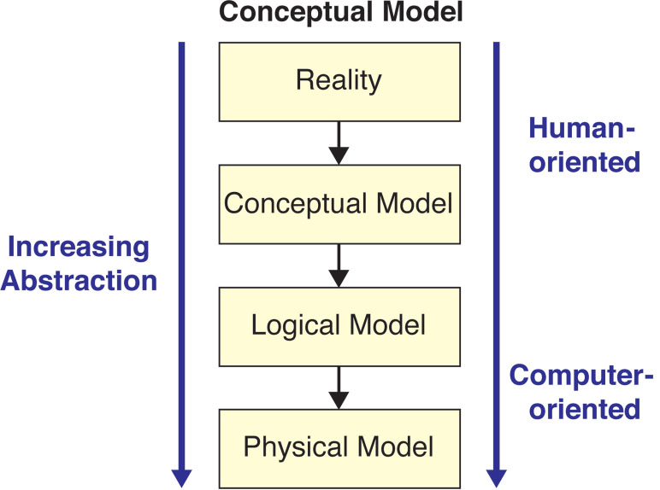
Os processos (estágios) da Modelagem de Dados

Slide 27
Os processos (estágios) da Modelagem de Dados
Modelagem de Dados Conceitual
Modelos Conceituais Fundamentais
Arquitetura de Referência (Visões)
Modelagem de Dados Lógica
Técnicas de Modelagem
MOO e OMT (UML)
Modelagem de Dados Física
Banco de Dados

Slide 28
Modelagem Conceitual / Lógica
Está relacionada com a maneira pela qual o observador vê o mundo.
As informações são representadas graficamente.
Sem detalhes de implementação
ou descrição de procedimentos.
Existem diferentes metodologias usadas na modelagem de dados conceitual:
MER (Modelo Entidade-Relacionamento)
OMT (Object Modeling Technique)
UML (Unified Modeling Language)

Slide 29
14813 – 2: Arquitetura de referência de núcleo de TICS
Uma arquitetura de referência é a primeira de todas as arquiteturas.
Ela é uma estrutura genérica e concisa, que orienta o desenvolvimento das arquiteturas mais concretas do sistema.
Ela é
grande o suficiente de modo que distingue conceitos que não são mesclados “com outras” necessidades
e pequena o suficiente de modo que ela não se torne de difícil controle.
Um exemplo mais significativo de uma arquitetura de referência em sistemas de informação é o Modelo de Referência de Interconexão de Sistemas Abertos
muitas vezes chamado de modelo de sete camadas
desenvolvida pela ISO nos anos 70.
Notes:
APTS = Advanced Public Transportation Services
ATIS = Advanced Traveler Information Services
EFC = Electronic Fee Collection
ATMS = Advanced Traffic Management Services
CVO = Commercial Vehicle Operations
29

Slide 30
14813 – 2: Arquitetura de referência de núcleo de TICS
Uma arquitetura lógica elabora o comportamento conceitual, e em fazê-lo desta forma, provê mais detalhes sobre a modularidade.
Uma arquitetura física é alcançada quando a distribuição real dos módulos do sistema é definida, levando a implicações importantes para as comunicações.
Não há uma demarcação firme entre uma arquitetura de referência e uma arquitetura lógica.
Notes:
APTS = Advanced Public Transportation Services
ATIS = Advanced Traveler Information Services
EFC = Electronic Fee Collection
ATMS = Advanced Traffic Management Services
CVO = Commercial Vehicle Operations
30

Slide 31
14813 – 2: Arquitetura de referência de núcleo de TICS
Alguns dos Serviços Fundamentais de TICS já estão bem desenvolvidos pela indústria, enquanto outros estão menos maduros.
Portanto, a Arquitetura de Referência de TICS não tem uma granularidade uniforme em todos os serviços.
Esta característica é um resultado direto do requisito de que a arquitetura inclui as aplicações que são destinadas ao futuro.
Isto sugere uma das maneiras em que a arquitetura sofrerá alterações no futuro.
Notes:
APTS = Advanced Public Transportation Services
ATIS = Advanced Traveler Information Services
EFC = Electronic Fee Collection
ATMS = Advanced Traffic Management Services
CVO = Commercial Vehicle Operations
31

Slide 32
14813 -1: Hierarquia de definições dos serviços de ITS para a arquitetura de referência de ITS

Slide 33
Exemplo ITS 2: ITS Espanha

Slide 34
ARQUITECTURA ITS
Arquitectura ITS
Definición de los servicios en función de las necesidades de los usarios institucionales y privados.
Necesidades
Funciones y procesos ITS a considerar en relación con el tráfico y el transporte.
Arquitectura lógica
Sistemas y tecnologias ITS implantables en las infraestructuras y los vehiculos.
Arquitectura Física
Normativas y estandares especificamente aplicables a los sistemas ITS
Cuadro de Normas y Estándares
Notes:
34

Slide 35
ARQUITECTURA ITS
APLICACIONES ITS (Arquitectura Funcional)
ARQUITECTURA LOGICA
A1: Gestion de la circulación de flujo interrumpido
A2: Gestion de la circulación de flujo no interrumpido
A3: Seguridad del tráfico
A4: Gestion de Intercambiadores modales
A5: Coordinación con el transporte público
A6: Información a los usuarios
A7: Soporte a otras actividades
Sistemas de tratamiento de datos y control
Arquitectura Física
Red de comunicaciones
Captores y toma de datos
Señalización dinámica y difusión de la información
Notes:
35

Slide 36
AGENDA 1
Modelos
Arquiteturas ITS
Modelo Orientado a Objetos (MOO)
Unified Modeling Language (UML)
Bibliografia

Slide 37
Modelo Orientado a Objetos – MOO
Modelo Orientado a Objeto surgiu a partir da programação Orientada a Objetos – OO, considerando, entre outros, os conceitos de: herança, encapsulamento e abstração.
As linguagens de programação OO surgiram da necessidade de desenvolvimento de arquiteturas de sistemas que possuem dados espalhados em uma rede dispersa geograficamente e conectada por meio de canais de comunicação.

Slide 38
MOO – Objetos
O Objeto possui:
Definição Interna: refere-se à operação do Objeto, o que não é visível ao usuário.
Definição Externa: refere-se ao conjunto de propriedades (atributos) e operações que os usuários podem ver e acessar.
Uma operação é um comportamento abstrato do Objeto, definido por uma linguagem de programação (específica).
O Objeto é uma entidade física classificada em tipos.

Slide 39
MOO – Objetos e Classes (1)
São agrupamentos de Objetos em Classes de Objetos ou apenas Classe.
É um template (uma descrição) para criar objetos.
Descrevem a estrutura (estática) de um sistema.
Um objeto é uma instância de uma Classe.
Um grupo (uma coleção) de Objetos com:
Propriedades semelhantes (atributos);
Mesmo comportamento (operações);
Mesmo relacionamento com outros Objetos;
Mesma semântica (significado).

Slide 40
MOO –Objetos e Classes (2)
Todo Objeto possui
uma identidade
um estado
um comportamento
Classes
Conjunto de objetos que compartilham estrutura, relações e comportamento
Representam algo do mundo real

Slide 41
MOO – Diagrama(s) de Objetos (1): Tipos
É uma notação gráfica formal para a modelagem de objetos e seus relacionamentos.
Diagramas de objetos estruturam a notação gráfica formal
para a modelagem de objetos e seus relacionamentos.
Existem alguns tipos de diagramas de objetos:
Diagramas de Classes (Estáticos): é um esquema ou um modelo que descreve instâncias possíveis de dados.
Diagramas de Instâncias (Dinâmicos): descrevem como os objetos de um determinado conjunto se relacionam entre si
Exemplo: Seqüência, Colaboração.

Slide 42
Seqüência das Informações Dinâmicas do Telepedágio
: CCO
: PCO
: Controlador
de
Pista
: AVC
: AVI
: VES
Poder
Concedente
Clearing
House
Viajante com
Transponder
Parâmetro
Cobrança
Lista de
Tarifas
Lista de
Tarifas
Lista de Tag’s Inválidos
Lista de
Tag’s
Inválidos
Lista de
Tag’s
Inválidos
Parametrizações Iniciais
Parâmetros Iniciais
de Pista
Defeitos em
equipamentos
Não pagamento
de pedágios
Ocorrências de Pista
Anomalias
Soluções dos
Problemas de Pista
Dados do Veículo
Classificação
do Veículo
Dados do TAG
Veículos da
Concessionária
são retirados
Identificação
do Veículo
Lista de
Transações
Financeiras
Dados de
Cobrança
Lista de Transações
Financeiras Consolidadas
Captura da
Licença
Dados de
Multas
Lista de Autos de
Infrações Consolidadas
Lista de Autos
de Infrações
Licença
Digitalizada
Notes:
42

Slide 43
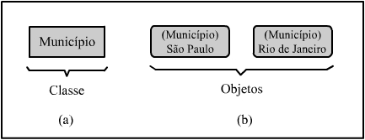
MOO – Diagrama de Objetos (2): Classes
A diferença das representações está baseada no modelo OMT:
diagramas de classes são retângulos (com seu nome em negrito) e
diagramas de instâncias são retângulos com cantos arredondados.

Slide 44
MOO – Classes
Onde estão as classes?
Nos sujeitos da descrição do problema
Ex.: O Carro é alugado
Nas situações (tipos)
Ex.: O aluguel do carro
Nos papéis (especialização)
Ex.: O funcionário é um gerente
Ex.: O carro é bicombustível (flex)

Slide 45
MOO – Atributos (1)
São as propriedades dos objetos definidas por uma variedades de valores.
Cada Atributo possui um valor para cada instância de um objeto.
São dados associados a uma Classe.
São alterados pelas Operações (preferencialmente internas às Classes).
No Diagrama os Atributos são mostrados no segundo bloco do quadro de uma classe.

Slide 46
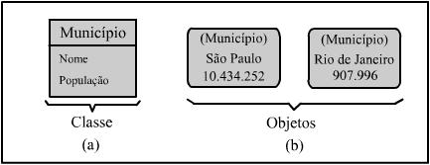
MOO – Atributos (2)
MODELO
EXEMPLO
NOME DA CLASSE
ATRIBUTO 1: TIPO 1
ATRIBUTO 2: TIPO 2
ATRIBUTO 3: TIPO 3
OPERAÇÃO 1()
OPERAÇÃO 2()
Cada objeto possui um identificador único e não nulo que o distingui dos demais objetos.
Esse identificador é gerado automaticamente nas modelagens orientadas a objeto.

Slide 47
MOO – Atributos (3)
São bons Atributos
Nome do funcionário
Cor do carro
Saldo da conta corrente
Identificando os atributos
São normalmente os adjetivos
Aquilo que caracteriza uma Classe
Evitar atributos desnecessários

Slide 48
MOO – Operações e Métodos (1)
Uma Operação é um serviço que se pode requisitar para uma instância de uma classe ou objeto.
Uma função que pode ser aplicada ao objeto ou que o objeto deva cumprir.
É implementada a partir de um Método, que é o código executável da função requisitada, localizada em uma Interface.
Coleções de Operações podem ser organizadas em Interfaces, permitindo que este pacote seja utilizado por diferentes Classes de Objetos.

Slide 49
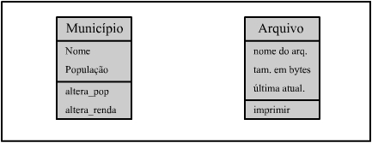
MOO – Operações e Métodos (2)
As operações e os métodos são apresentados no terceiro bloco do quadro de uma Classe.

Slide 50
MOO – Operações e Métodos (3)
Identificando as Operações
São ações (verbos) na descrição do sistema
Funções que o sistema deve realizar e quem as realiza
Exemplos
Alugar o carro
Retornar o livro
Solicitar confirmação

Slide 51
14813 -2: Arquitetura de referência de núcleo de TICS Operações e Métodos - Ilustração
Classe de rodovia
Classe de interface do veículo
condições de acesso à rodovia solicitação de prioridade
acesso aos dados do passageiro e veículo implementar o veículo e instruir o condutor consultar frota
Classe de transporte
Classe de terminal de viagem
acesso aos dados de execução consulta para um fim específico criar e manter rotas e horários processar dados operacionais serviço de reserva solicitação de alteração de serviço atualizar dados geográficos atualizar conexões intermodais variar o horário
publicar informações ao viajante
Fig. 32: Operações das classes abstratas relevantes às interações do objeto de Transporte Público
As operações e os métodos são apresentados no terceiro pacote do quadro de uma Classe.

Slide 52
MOO – Relacionamentos
Os Relacionamentos entre Classes no MOO são estabelecidos
por meio de Ligações e Associações.
A Ligação é a conexão física ou conceitual entre
instâncias de objetos.
A Associação é o grupo de ligações com estruturas semânticas comuns.
Uma associação descreve um conjunto de potenciais ligações da mesma maneira que uma classe descreve um conjunto de potenciais objetos.

Slide 53
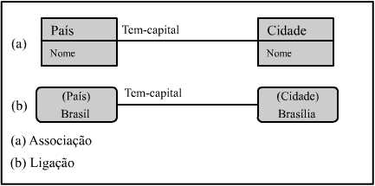
MOO – Ligações e Associações
A associação mostra como
um objeto de uma classe é
relacionado a outro objeto.
Relacionamento semântico:
A ligação é
uma instância de
uma associação
A notação gráfica para associações e ligações é uma linha
que liga as classes.

Slide 54
MOO – Multiplicidade
A Multiplicidade é uma propriedade do relacionamento ou associações.
A representação da multiplicidade em MOO é chamada terminadores.
Indica a Cardinalidade (ocorrências) que a classe pode assumir.
As multiplicidades podem ser entendidas como “um” ou “muitos”.
Exemplos: 0 .. 1 0 .. *
Uma linha sem símbolos indica uma associação um-para-um.

Slide 55
MOO – Herança (Generalização e Especialização) [1]
É o relacionamento hierárquico entre um elemento mais geral e um elemento mais específico, ou seja, define hierarquia de herança entre Classes:
Classes herdam elementos de outras Classes.
Uma Classe Especializada é aquela que possui atributos específicos, com mais detalhes – SUBCLASSES ou CLASSE DERIVADA.
As subclasses apontam para uma classe mais geral – as SUPERCLASSES ou CLASSE-BASE.
A HERANÇA é a capacidade de que uma subclasse herde todos os atributos, operações e relacionamentos de uma superclasse.

Slide 56
MOO – Herança (Generalização e Especialização) [2]
Mostra uma relação entre um elemento mais geral para um mais específico.
O elemento mais específico agrega mais informação ao geral.
Agregação e Herança aplicam-se a outros classificadores (Diagramas)
não somente classes,
mas também: Pacotes, Casos de Usos, ...

Slide 57
14813 -2: Arquitetura de referência de núcleo de TICS

Slide 58
MOO – Herança (Generalização e Especialização) [3]
Quando usar Herança ?
Pergunta: A Classe filha é do tipo da mãe?
Quando existe uma hierarquia entre Classes.
Quando existe uma classificação (tipos).
Para criar variações de uma classe.
Frases:
A é do tipo de B
B é um A
Para reaproveitar definições e simplificar o projeto.

Slide 59
AGENDA 1
Modelos
Arquitetura ITS
Modelo Orientado a Objetos (MOO)
Unified Modeling Language (UML)
Bibliografia

Slide 60
UML - Unified Modeling Language (1)
É uma notação que combina as 3 principais técnicas de
Modelagem Orientada a Objeto: Modelagem OMT [Rumbaught et al., 1972], Análise e Projeto OO [Booch, 1994] e Objectory [Jacobon et al.,1992].
Adotada como notação padrão pela OMG ( Object Management Group ) como metodologia de modelagem de objetos.
É utilizada para descrever qualquer tipo de projeto de sistema por meio de diagramas, ex. Diagramas de Casos de Usos, não apenas em projetos de desenvolvimento de software, mas em projetos de implementações de sistemas de informações.

Slide 61
UML - Unified Modeling Language (2)
PRINCIPAIS CARCTERÍSTICAS:
Considera Classificadores na modelagem, que desempenham algum tipo de papel no projeto e na modelagem;
O Classificadores podem ser: Pacotes, Subsistemas, Interfaces, Banco de Dados e Classes;
Os Relacionamentos de associação, generalização e agregação desempenham o papel de relacionar os classificadores;
A partir de Pacotes e Subsistemas e demais classificadores e casos transacionais pode-se definir Casos de Usos e assim construir o modelo que realiza as transações especificadas por seus requisitos.

Slide 62
Diagrama simplificado da Arquitetura Lógica do Modelo Nacional Americano de ITS
Detalhamento das
Emergências
Serviços
de Pagamento
Eletrônico (7)
Serviços de
Informações
ao Viajante
e ao
Motorista (6)
Solicitação de
Crédito / Pagamento
Notificação de
Emergência
Serviços de
Emergência (5)
Pagamento
efetuado
Polícia /
Bombeiros
Banco de Dados
sobre
Incidentes
Instituição
Financeira
Solicitação
de Rota
Escala de
Transportes
Banco de Dados
sobre Rotas
Solicitação
de
Reserva do TP
Operação de
Veículos
Comerciais (2)
Informações
sobre Rotas
Serviços de
Gerenciamento de
Transportes (4)
Planejamento e
Desenvolvimento (8)
Banco de Dados
de Planejamento
Informações
sobre Rotas
Veículo
Comercial
Informações
de Tráfego
Solicitação de
Prioridade ao TP
Planejadores
ITS
Banco de Dados sobre
Congestionamentos
Monitoração e
Controle do
Veículo (3)
Estados dos
Veículos
Serviços de
Gerenciamento de
Tráfego (1)
Informações
de Tráfego
Tráfego
Veículo
Básico
Informação
sobre Incidentes
Notificação
de Incidentes

Slide 63
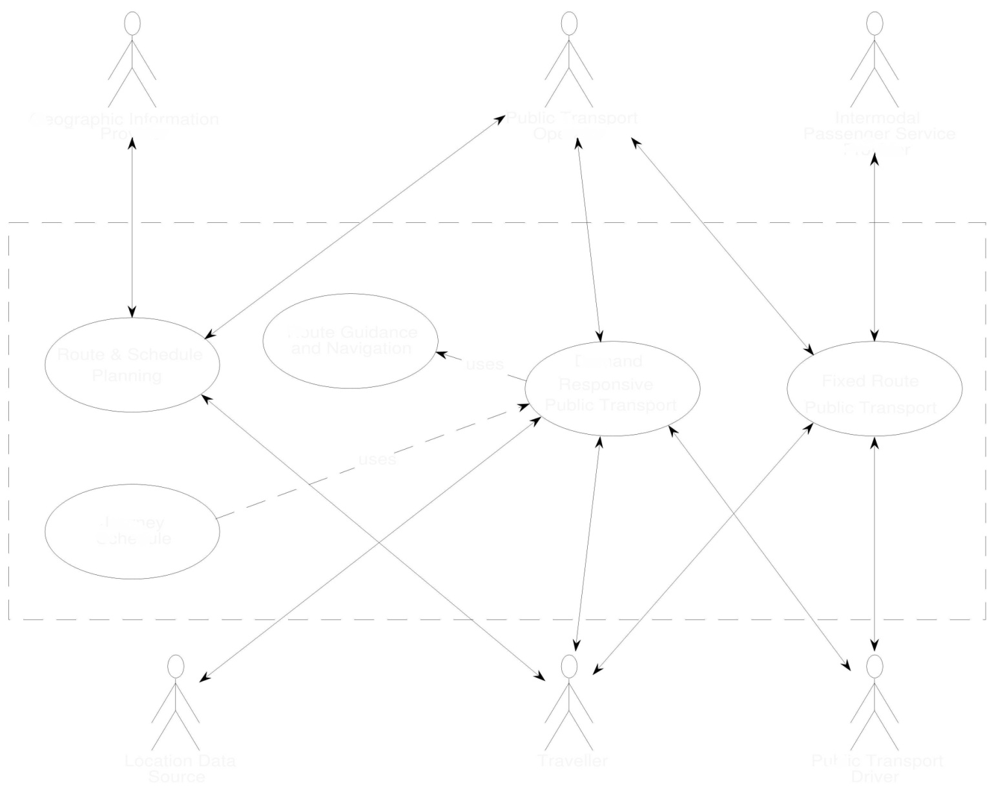
14813 – 2: Arquitetura de referência de núcleo de TICS
Provedor de informações geográficas
Operador de transporte público
Provedor de serviços de passageiro intermodal
Orientação de rota e navegação
Planejamento de rota e horário
Transporte público responsivo de demanda
Usos
Transporte público de rota fixa
Usos
Horário da viagem
Fonte de localização de dados
Viajante
Condutor de transporte público
Figura 19: Diagrama de caso de uso de Transporte Público

Slide 64
Figura 4.17: Visão Empresa - Diagrama de Caso de Uso -
Comunidade de Usuários - Informação ao Usuário de Transporte

Slide 65
Visão Macro dos Sistemas de Transporte
(Figura 2.1)
Meios Integrados
de
Pagamento
Sistema de
Transporte
Aeroviário
Operação
de Veículos
Comerciais
Sistema de
Transporte
(Global)
Sistema de
Transporte
Viário
Informações
de
Transporte
Sistema
Transporte
Padrão
Sistema de
Transporte
Regional
Sistema de
Transporte
Ferroviário
Serviços
de
Emergência
Sistema de
Transporte
Aquaviário
Gerenciamento
de
Tráfego
Gerenciamento
de
Transporte
Sistema de
Transporte
Interurbano
Sistema de
Transporte
Urbano
Sistema de
Transporte
Rural

Slide 66
AGENDA 1
Modelos
Arquitetura ITS
Modelo Orientado a Objetos (MOO)
Unified Modeling Language (UML)
Bibliografia

Slide 67
Bibliografia
BOOCH, Grady; RUMBAUGH, James; JACOBSON, Ivar. “UML – Guia do Usuário”. Segunda Edição. São Paulo: Campus, 2005.
MARTE, Claudio Luiz. “Sistemas Computacionais Distribuídos aplicados em Automação dos Transportes”. Tese de Doutorado - Escola Politécnica da Universidade de São Paulo (EPUSP), 2000.
BECERRA, Jorge Luis Risco. “Aplicabilidade do padrão de processamento distribuído e aberto nos projetos de sistemas abertos de automação”. Tese de Doutorado - Escola Politécnica da Universidade de São Paulo (EPUSP), 1998

Slide 68
PTR5917 – ITS
Profº. Caio Fernando Fontana
E-mail: caioffontana@unifesp.br
Profº. Claudio L. Marte
Tel (Poli): [11] 3091-9983
E-mail: claudio.marte@usp.br
Profº. Leopoldo R. Yoshioka
Tel (Poli): [11] 3091-5536
E-mail: lryoshioka@gmail.com
STOA:
PTR5917_2017

Slide 69
Exercício 1
Suponha que a classe “Informação ao Usuário de Transporte” possa ser especializada, entre outros tipos, em “Informação sobre Condições Meteorológicas”.
Utilizando a tabela a seguir, extraída da Norma PNE199071-1, que contem as informações que devem ser disponibilizadas pelos equipamentos sensores quanto às variáveis atmosféricas, pede-se:
a) Com relação à classe “Informação sobre Condições Meteorológicas” proponha um Diagrama de Classes da UML, mostrando as classes e, se possível, também os atributos dessas classes propostas, utilizando como fonte a tabela extraída da Norma PNE199071-1.
b) Como poderia estar associada a essa classe (“Informação sobre Condições Meteorológicas”) o conceito de região?

Slide 70
Figura 4.41-A: Visão Informação –
Diagrama de Classes da Informação Estática -
Comunidade de Usuários do Transporte –
Informação ao
Usuário de Transporte (Base de Informações de um ISP)

Slide 71
Exercício 1
Objeto | Medida/Dado | Unidades
Ar | Temperatura | ºC
 | Umidade Relativa | %
 | Visibilidade | m
Precipitação | Intensidade | mm/h
 | Quantidade | l/m2
 | Natureza | Código
Vento | Velocidade | m/s
 | Direção | Graus
 | Tipo | Código

Slide 72
EQUIPAMIENTO VIAL PARA CARRETERAS. SENSORES DE VARIABLES ATMOSFÉRICAS EN CARRETERAS. PARTE 1.CARACTERÍSTICAS FUNCIONALES PNE199071-1
Objeto | Medida/Dato | Unidades
Aire | Temperatura del Aire | ºC
 | Humedad relativa del aire | %
 | Presión Atmosférica | hPa.
 | Visibilidad | m
Precipitaciones | Intensidad Precipitaciones | mm/h
 | Cantidad de precipitación | mm ó l/m²
 | Naturaleza de las precipitaciones | Código
Viento | Velocidad del viento | m/s
 | Dirección del Viento | Grados
 | Tipo de Viento | Código
Suelo | Estado de la superficie del suelo | Código
 | Temperatura de la superficie del suelo | ºC
 | Temperatura de congelación del suelo | ºC
 | Temperatura de aparición de rocío | ºC
 | Temperatura del subsuelo | ºC
 | Altura de la película de nieve | mm
 | Altura de la película de agua | mm
 | Salinidad | %
Radiación | Radiación Terrestre | w/m²
 | Radiación Atmosférica | w/m²
 | Radiación Global | w/m²
Ambiente | Tiempo Presente | Código

